Slide 1
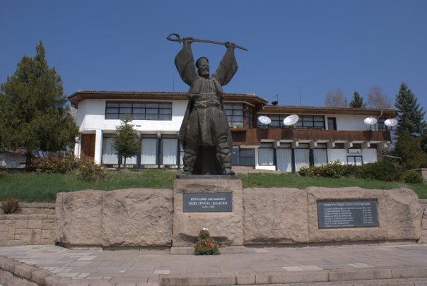
Библиотека при НЧ
“Пробуда-1872”с. Баня

Slide 2
Библиотеката е основана през 1872 г. от ученолюбиво дружество “Мравка “.
Дружеството разполага с богата библиотека с много ценни книги ,които са чели любознателните жители на с. Баня.
И до днес в читалищната библиотека се съхраняват сп. Читалище от 1872,1873 г.,както и други списания от този период. Това показва , че дейността на това ученолюбиво дружество продължава и след Освобождението.
Първите основатели на това дружество и библитеката са учители , а именно – учителя Никола Барбалов , Григор Симеонов , учителя Стоян Каролеев . Всички те са видни общественици ,възрожденци и будители в тези времена .
През 2012 г. Библиотеката ще има 140 годишен юбилей от своето създаване .

Slide 3
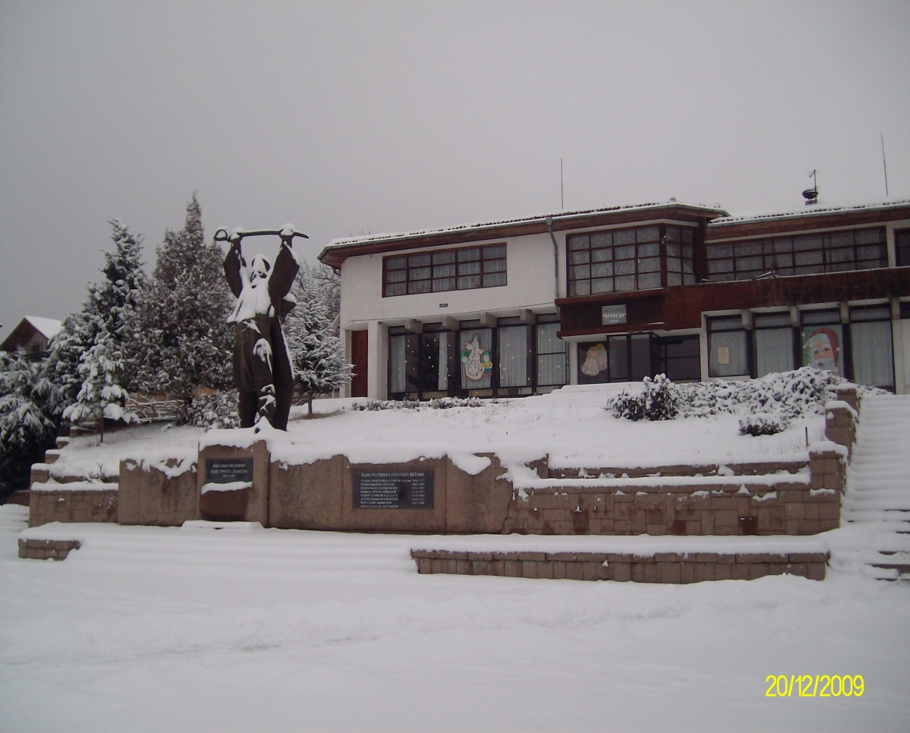
Читалищната сграда където се помещава библиотеката .
Тя е разположена на втория етаж в
сграда със старинен архитектурен стил.

Slide 4
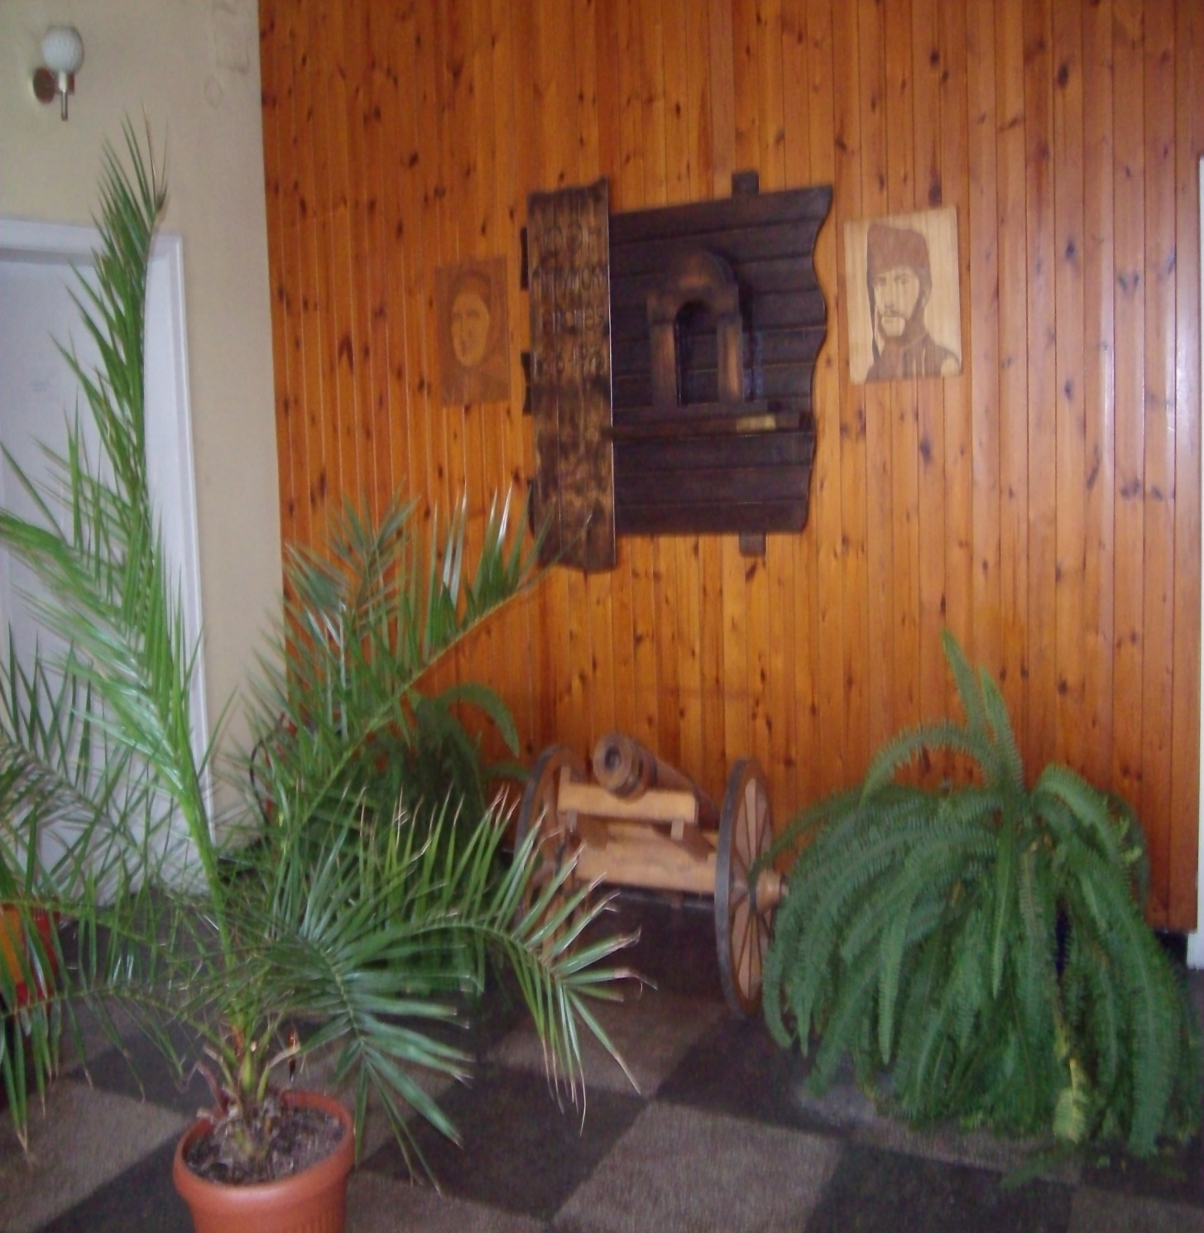
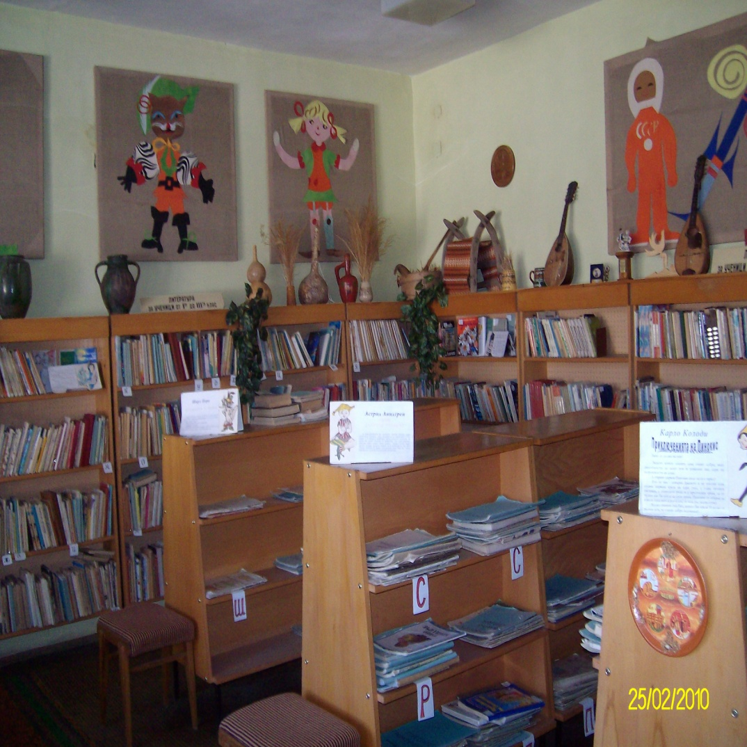

Slide 5
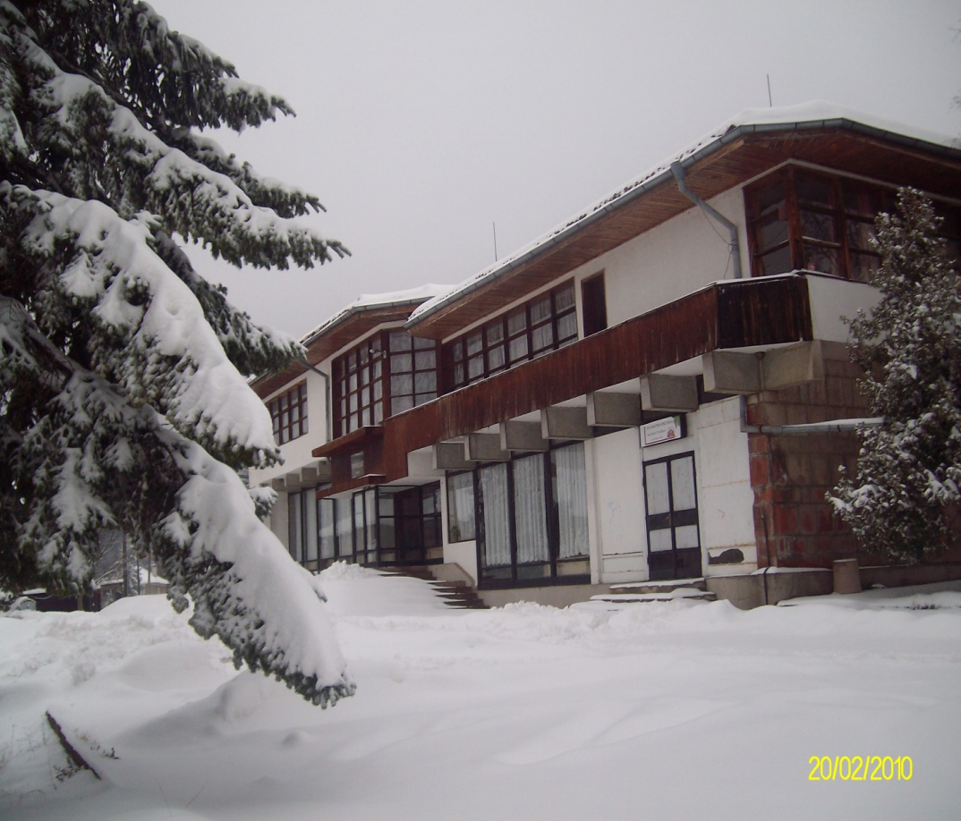
Библиотеката има фонд 15 779 т. литература.Стремим се да обновяваме фонда и да привличаме масовия читател. Правим лобистки кампанни с местния бизнес и други неправителствени организации на територията на селото.

Slide 6
Първи проекти за библиотеката
Имаме опита и възможностите да реализираме много идеи. Първият реализиран проект на библиотеката беше през 2002 г. финансиран от фондация “ Отворено общество “ на тема “ Надеждното опазване и съхраняване на фонда на една библиотека . За случая бяха подшити и подвързани 1000 т. от библиотеката .

Slide 7
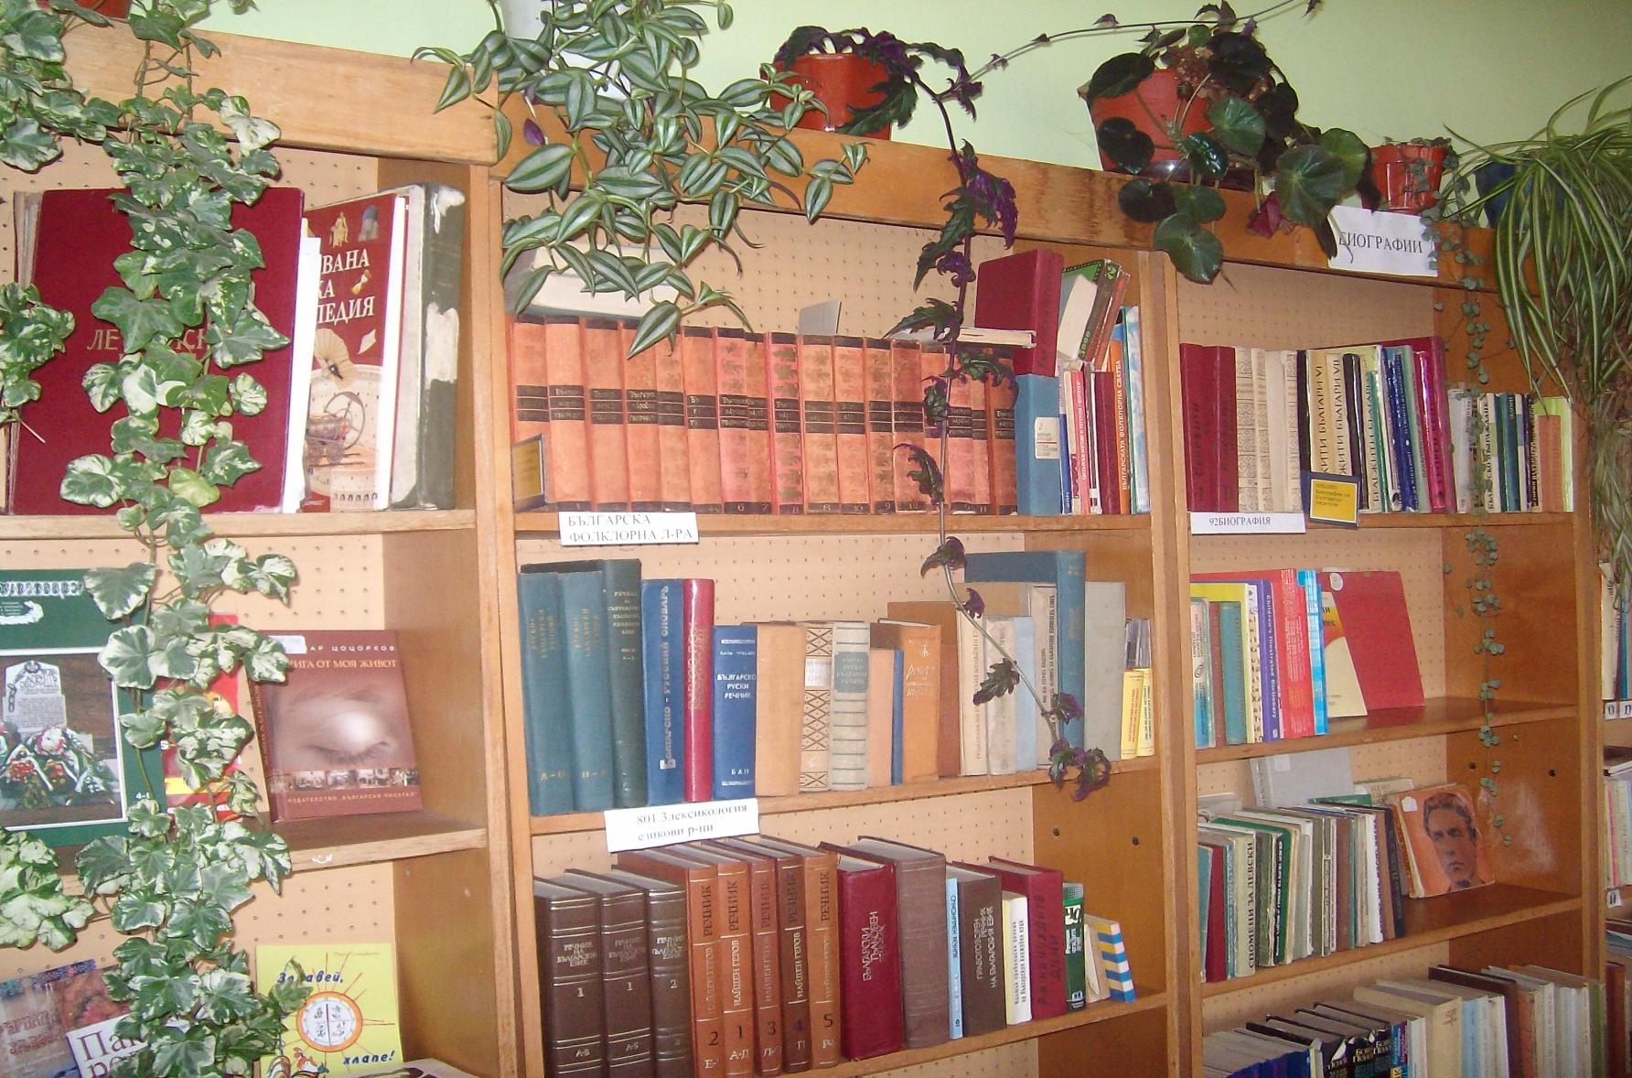
Читалня за възрастни

Slide 8
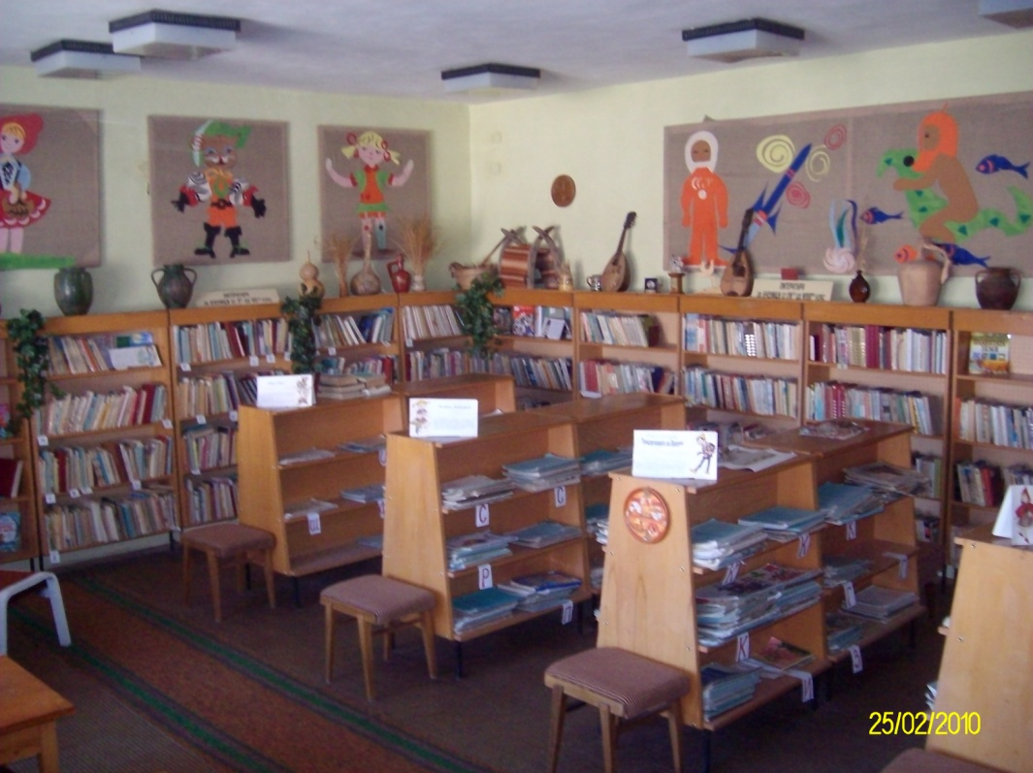
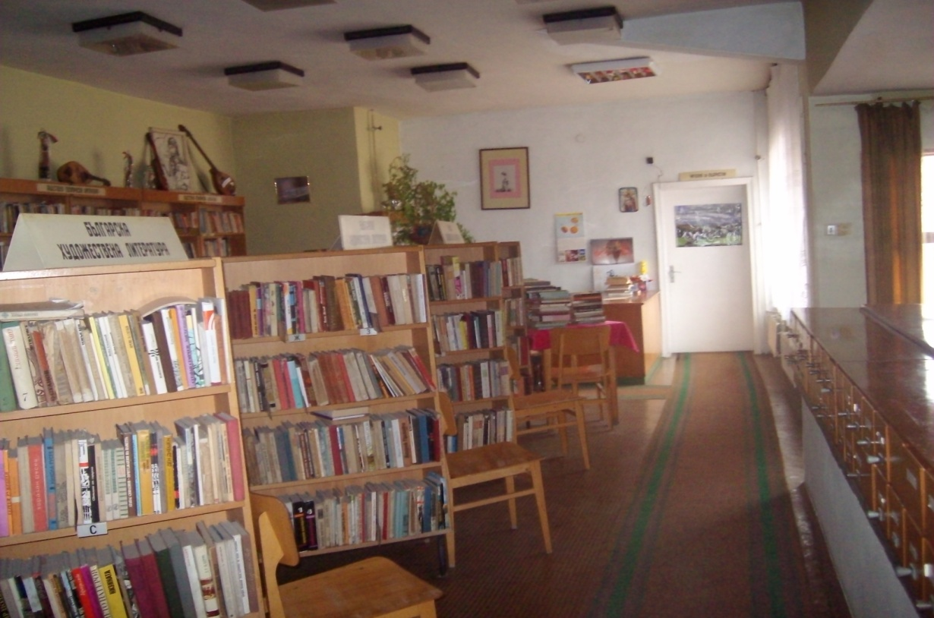
Детски отдел
Заемна за възрастни

Slide 9
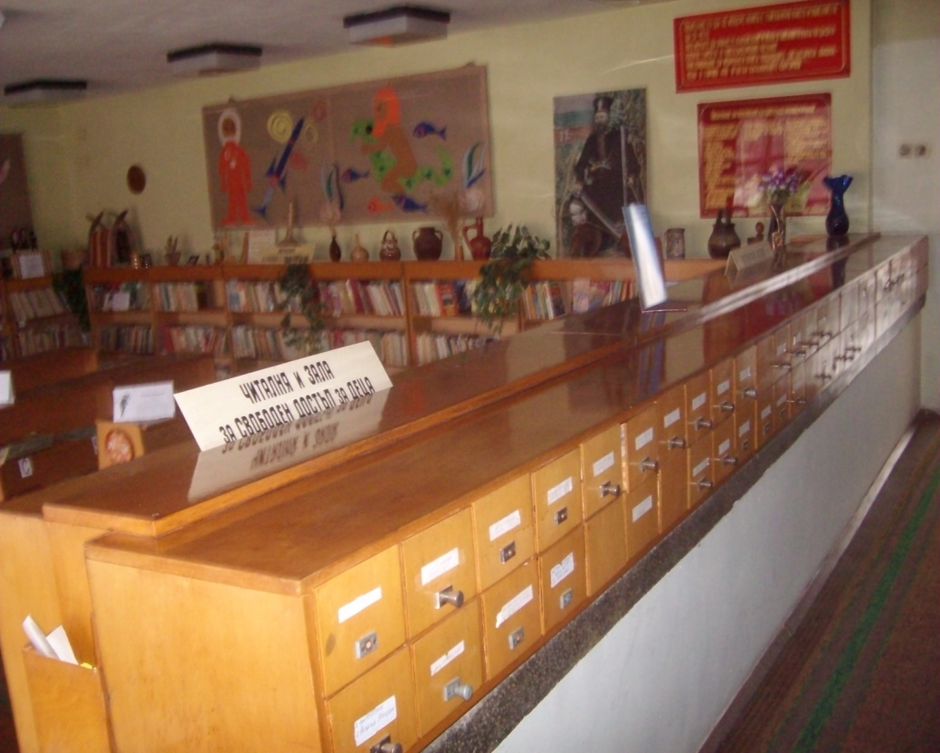
Систематичен каталог

Slide 10
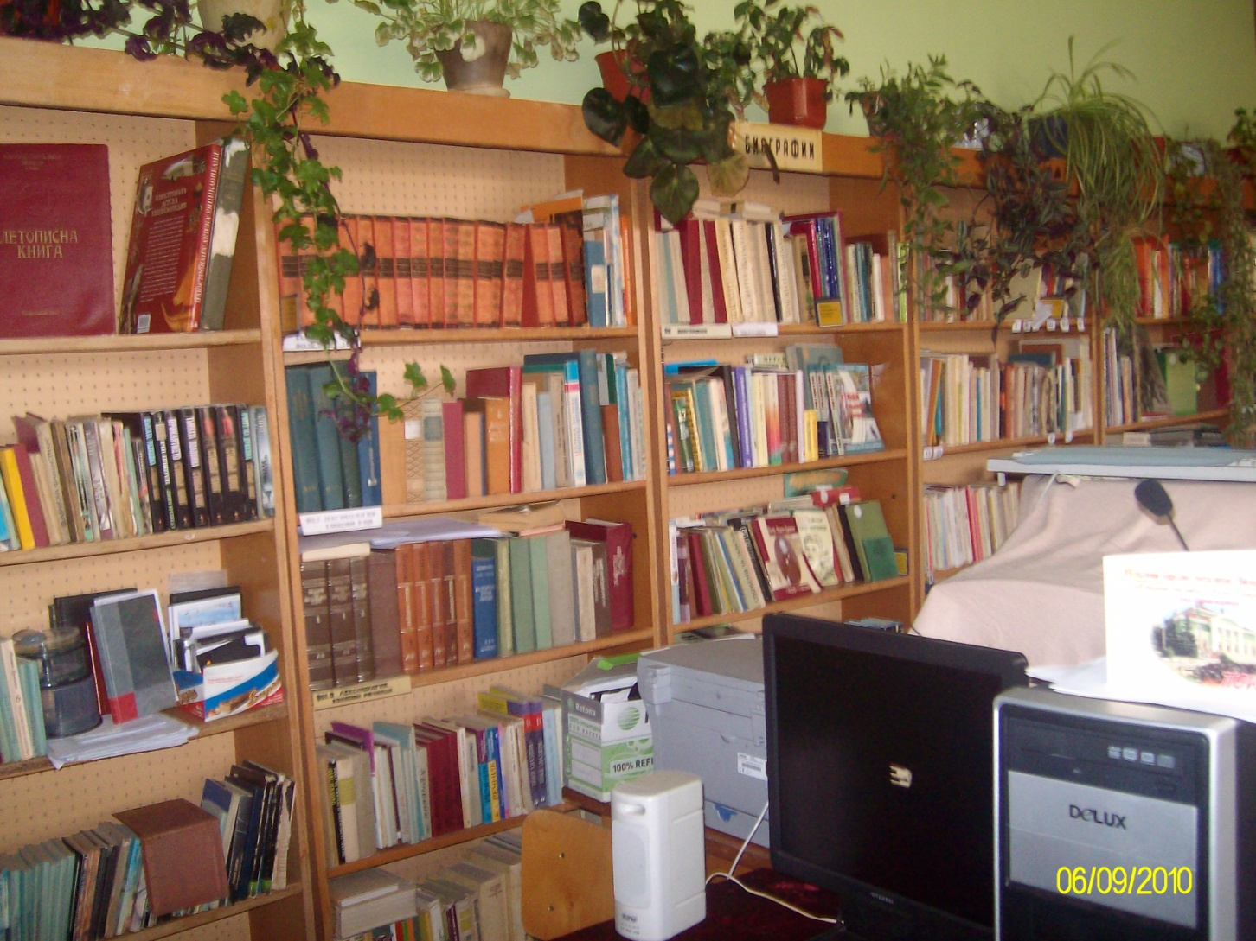

Slide 11
Библиотеката стана глобална
2010 г. Библиотеката е включена в програма Глобални библиотеки България – втори етап , финансиран от Фондация “ “Мелинда и Бил Гейтс “
Информационните технологии навлязоха и в нашата библиотека .
Три компютъра ,принтер и мултимедия , които ще бъдат ползвани от жителите и гостите на курортното ни селище

Slide 12
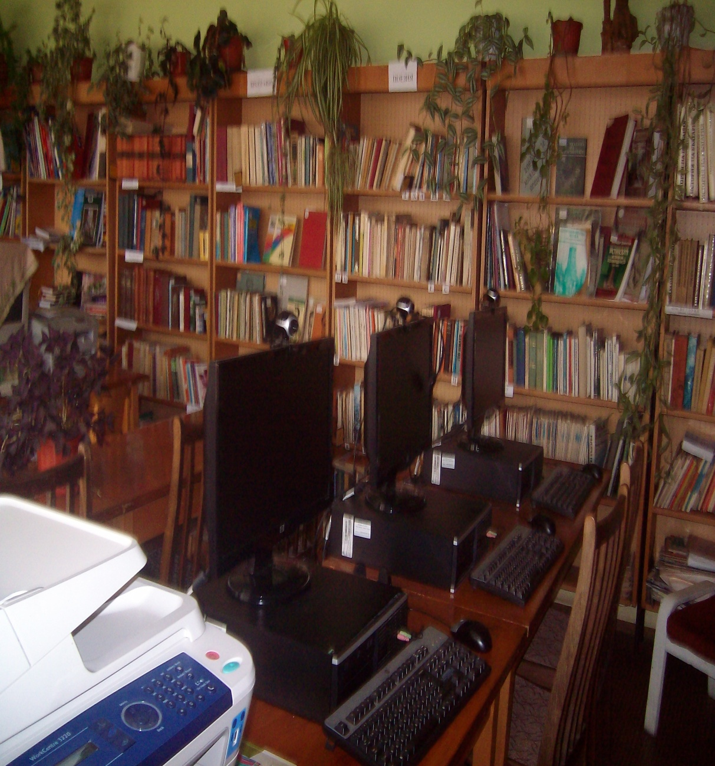
Новите компютри

Slide 13
Изработи Радка Мутева библиотекар

